Slide 1


Data
th
2022
Análise da Relação Carga X Temperatura
no Estado de São Paulo

Slide 2

Time 5
Felipe Maia
Renan Massena
Thiago Viana
Vinicius Scortegagna

Slide 3
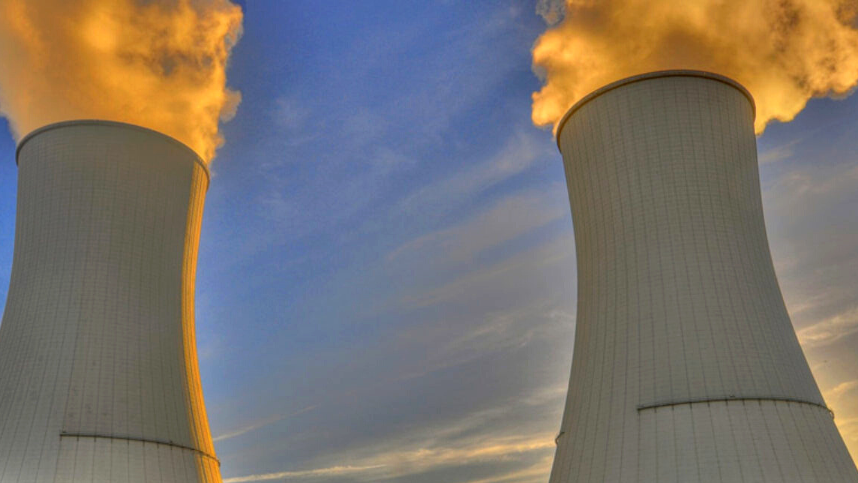
Agenda
Introdução
Objetivo
Metodologia
Resultados
Conclusão
Referências

Slide 4

Introdução
A transição energética e a digitalização da tecnologia fazem parte de uma grande jornada de transformações no setor elétrico.
Diante deste cenário, o ONS tem como objetivo fomentar a modernização/inovação, por meio de desafios, visando soluções inovadoras para resolvê-los.
O desafio proposto nesta 3ª edição é sobre Inteligência de Dados de Carga e Inteligência de Remoção de viés da previsão de vento.

Slide 5

Objetivos
Analisar diferentes regiões do Estado de São Paulo e, estabelecer uma relação mais apropriada entre a carga global e temperatura.
Desenvolver um modelo preditivo com base nas temperaturas e cargas elétricas.
Melhorar a assertividade das previsões de Cargas Elétricas para o dia seguinte.

Slide 6
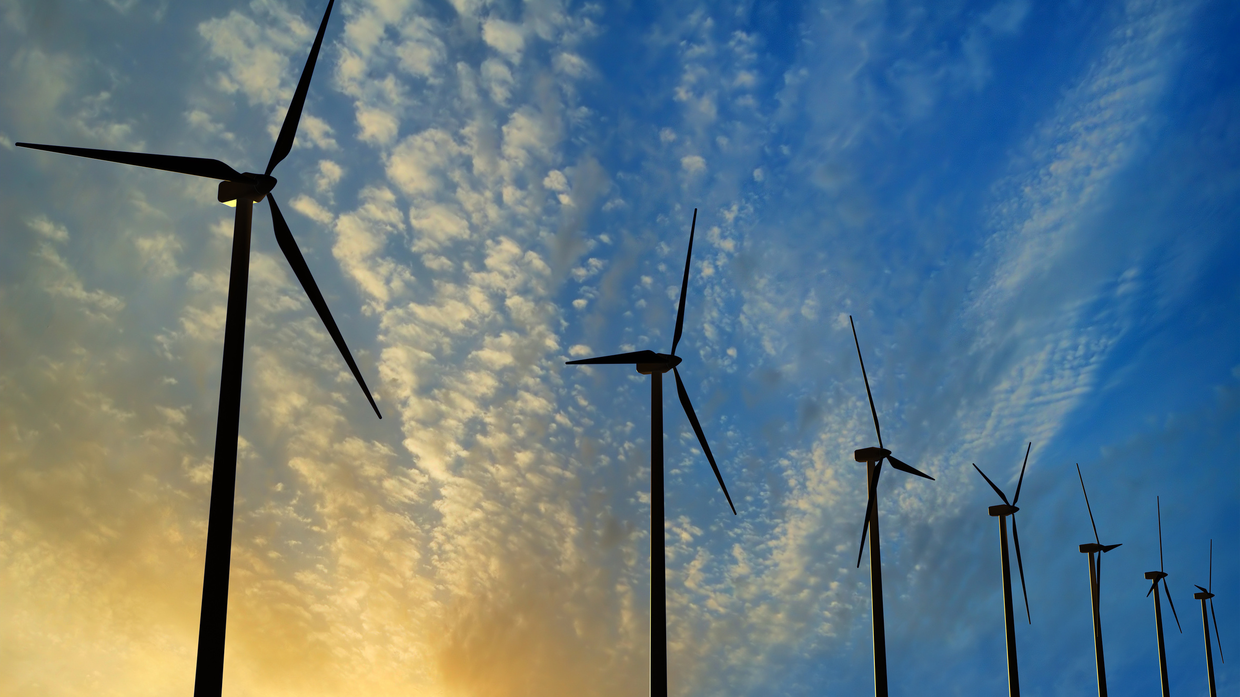
Metodologia

Slide 7
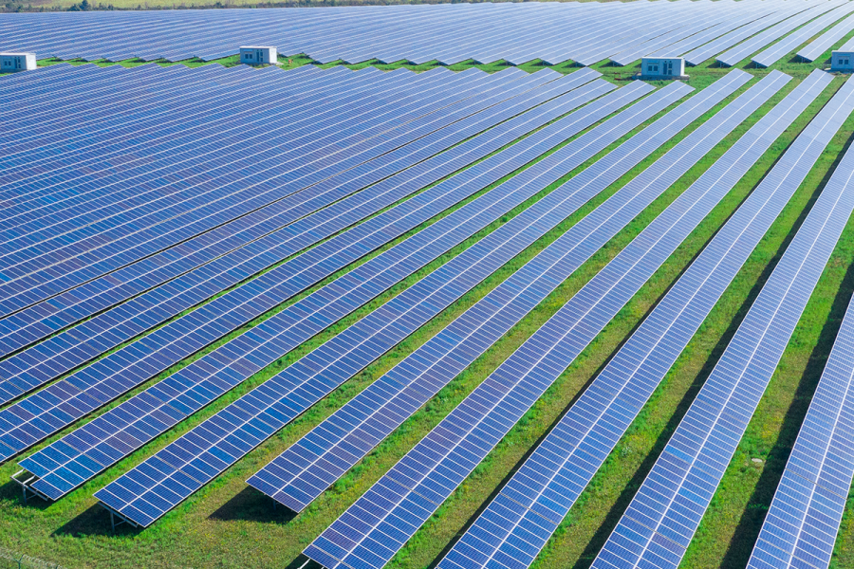
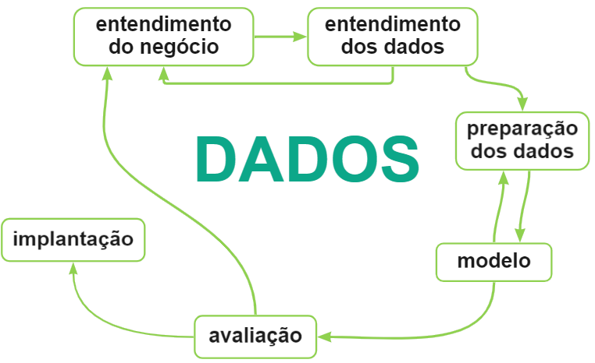
Metodologia

Slide 8

Solução

Slide 9


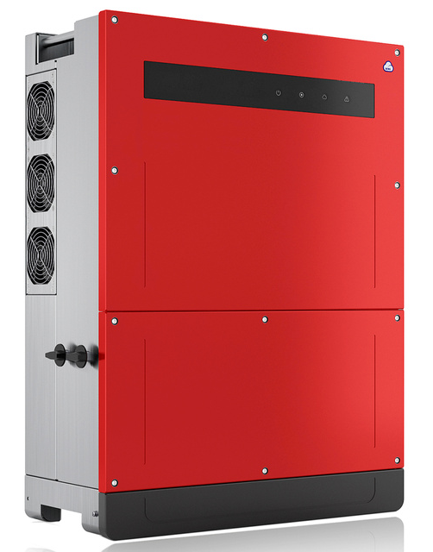
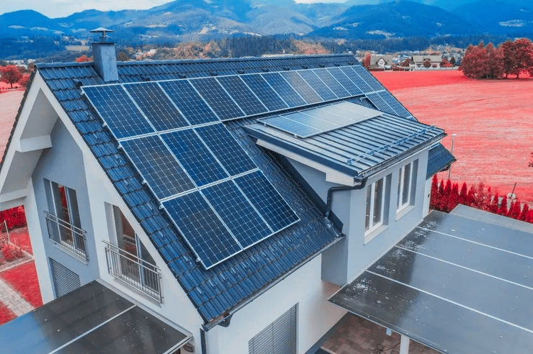
SOLUÇÃO
PRÉ-PROCESSAMENTO
CLUSTERIZAÇÃO
Visando aprimorar o entendimento do perfil de consumo energético de cada região, foi aplicado um modelo de clusterização por região, utilizando uma base de dados externa com variáveis de densidade demográfica, renda per capita, salário médio mensal, área territorial, consumo de energia dos setores industrial, comercial, rural, residencial, iluminação, serviços públicos e outros. Devido a escassez do tempo, não foi possível um aprofundamento, mas notou-se que vale a pena uma análise futura para refinar ainda mais os ajustes do modelo visando sua assertividade.
Pelo método do cotovelo, encontramos o número de 3 Ks.
Exemplos de clusters encontrados:
Cluster 1 - São Paulo - região significativamente mais provida de comércio, indústrias e residências, logo, explicaria um maior consumo energético.
Cluster 0 - São Carlos - região mais rural, com maior território.
Cluster 2 - Bauru - região menos industrial e menos rural, com número de comércio mediano.

Slide 10

SOLUÇÃO - MODELOS
REGRESSÃO LINEAR
LSTM
Este tipo de modelo não é favorável, uma vez que não é um problema linear. O dataset utilizado possuí muitas dimensões e, nesse caso, o mais recomendável é o uso de uma Deep Learning.
Como estamos tratando de um problema para prever séries temporais, a Deep Learning do tipo LSTM, arquitetura de rede neural recorrente (RNN), que possui função de “lembrar” de valores em intervalos arbitrários foi o algorítmo escolhido para chegar a solução.

Slide 11
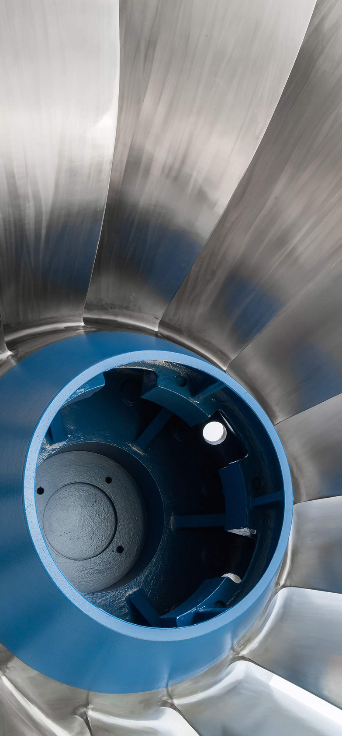
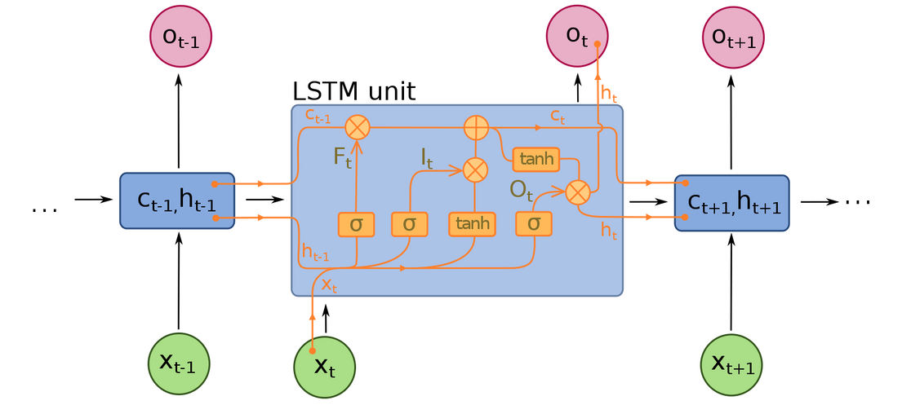
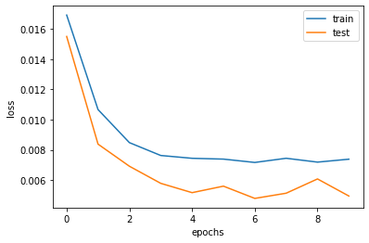
LSTM

Slide 12
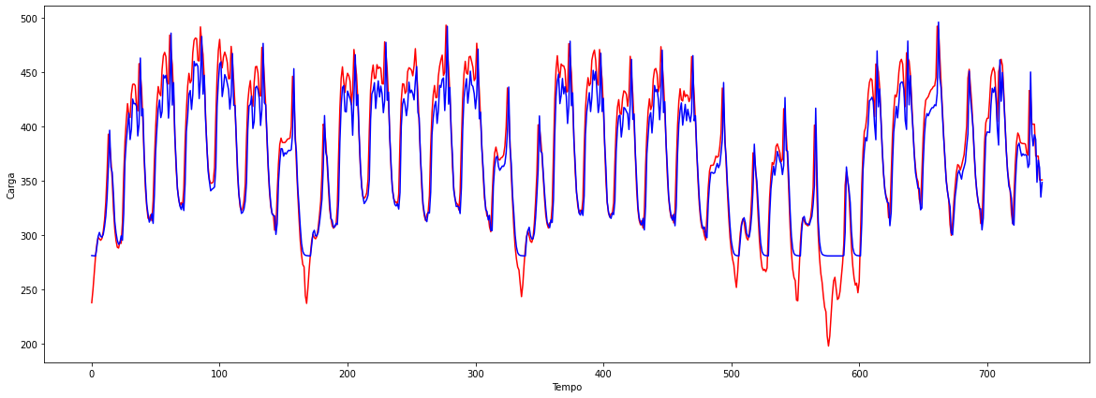
LSTM
Carga real x Carga Prevista

Slide 13


ANÁLISES E DISCUSSÃO
Uso de uma Deep Learning do tipo LSTM se mostrou adequado para a resolução do problema proposto. Porém, devido ao curto prazo, foi avaliada apenas uma estação. Em um projeto futuro, com mais tempo para desenvolvimento e aprimoramento dos parâmetros, é possível aplicar a mesma solução para outras estações, fornecendo maior precisão ao modelo.

Slide 14
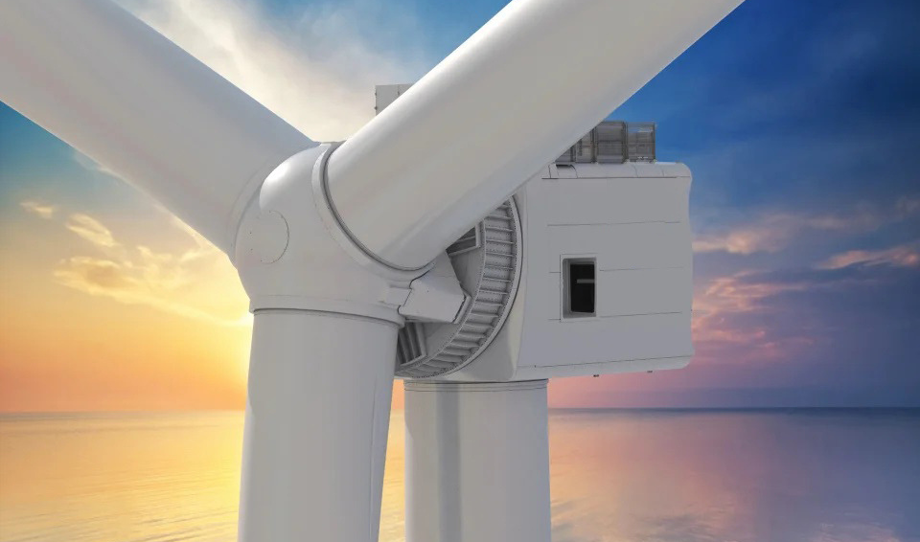

Resultados
Apresentação de arquitetura
Um algoritmo de Deep Learning, do tipo LSTM, se mostrou o mais adequado para a solução do problema. Com mais tempo de desenvolvimento ele pode ser aprimorado.

Slide 15
Foi realizada uma breve pesquisa que ajudou a verificar o Estado da Arte e assim nortear o que está sendo utilizado nessa área.
Manno, Andrea, Emanuele Martelli, and Edoardo Amaldi. "A Shallow Neural Network Approach for the Short-Term Forecast of Hourly Energy Consumption." Energies 15.3 (2022): 958.
Haque, Ashraful, and Saifur Rahman. "Short-term electrical load forecasting through heuristic configuration of regularized deep neural network." Applied Soft Computing 122 (2022): 108877.
Referências

Slide 16

Obrigado!

